Slide 1


Trò Chơi Thử tài

Slide 2
Cách chơi
Các em học sinh sẽ nhìn tranh đoán tên đồ vật chứa vần tương ứng.

Slide 3
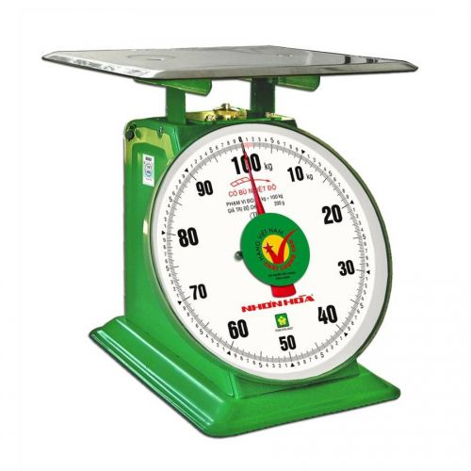
0
15
14
13
12
11
10
9
8
7
6
5
4
3
2
1
Câu hỏi
Câu 1: Xem tranh đoán tên đồ vật chứa vần “ân”
Đáp án: Cái cân

Slide 4
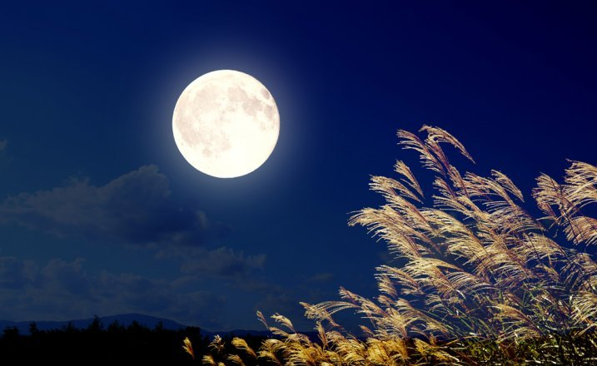
15
14
13
12
11
10
9
8
7
6
5
4
3
2
1
0
Câu hỏi
Câu 2: Xem tranh đoán tên đồ vật chứa vần “âng”
Đáp án: Vầng trăng

Slide 5


Slide 6

Yêu cầu cần đạt
Nghe – viết đúng chính tả một đoạn trong bài Thư viện
Trình bày đúng đoạn văn, biết viết hoa các chữ cái đầu câu.
Làm đúng các bài tập chính tả phân biệt tr/ch;

Slide 7
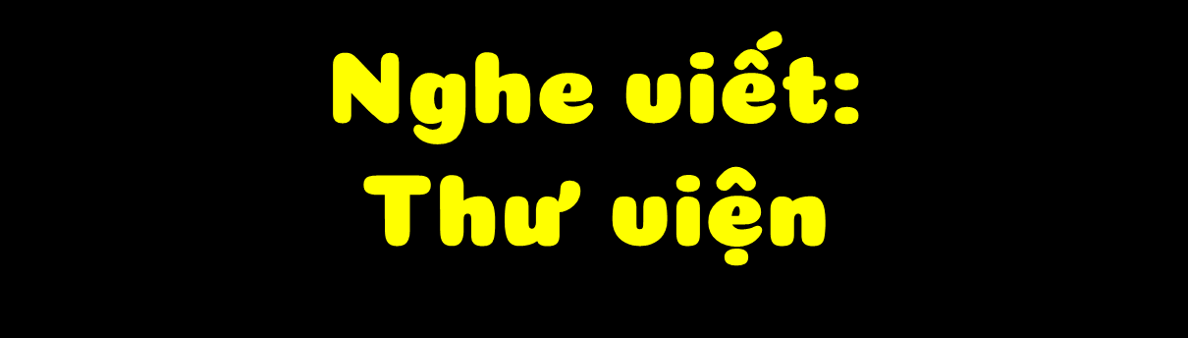

Slide 8
1. Nghe - viết: Thư viện (từ Đây là thư viện của các em đến hãy mang đến đây).
Thư viện
Đây là thư viện của các em. Các em có thể đọc bất kì quyển sách nào có ở đây. Cứ thoải mái vào thư viện khi nào thấy thích. Nếu muốn, các em có thể mượn sách về nhà đọc. Nhưng đọc xong thì phải trả lại nhé. Nếu ở nhà có sách gì các em muốn bạn khác cùng đọc, hãy mang đến đây.
Đoạn văn nói về nội dung gì?

Slide 9
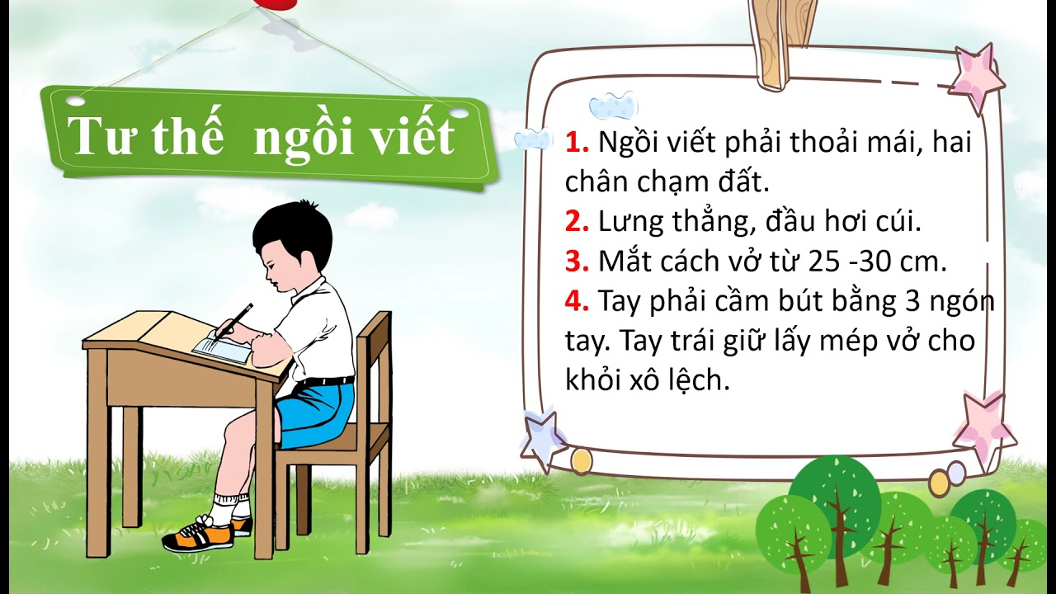

Slide 10
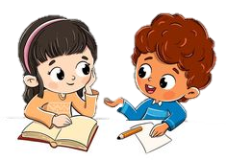
Nghe – viết
Thư viện
Tiêu chí đánh giá
1. Sai không quá 5 lỗi
2. Chữ viết rõ ràng, sạch đẹp
3. Trình bày đúng hình thức
Em hãy tự đánh giá phần viết của mình và của bạn

Slide 11
BÀI TẬP

Slide 12


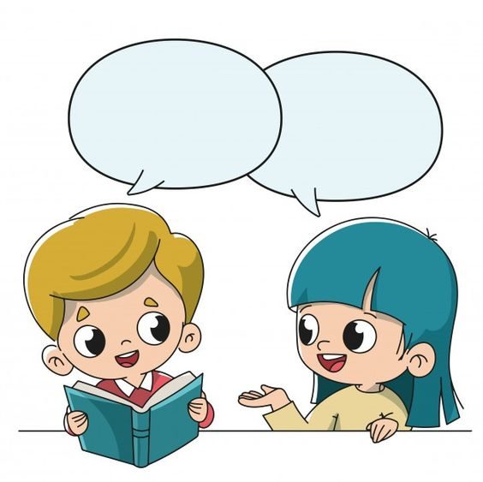


2. Ghép các từ phù hợp với “trân” hoặc “chân” trong các hình
THẢO LUẬN NHÓM ĐÔI
lí
dung
thành
tình
trọng
chân
trân

Slide 13
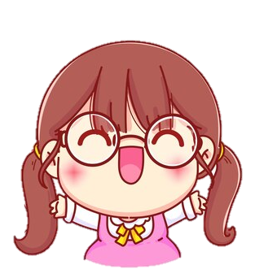


Trình bày
Nhận xét

Slide 14
2. Ghép các từ phù hợp với “trân” hoặc “chân” trong các hình
lí
thành
dung
chân thành
chân lí
tình
trọng
chân dung
chân tình
trân trọng
chân
trân

Slide 15

3. a. Chọn ch hoặc tr thay cho ô vuông
THẢO LUẬN NHÓM ĐÔI
Bài hát tới trường
(Trích)
Bố mẹ đi làm
Ta đi học nhé
Áo quần sạch sẽ
Bầu ời trong xanh.
Giữ gìn bàn ân
Đừng quên đôi dép.
Giữ gương mặt đẹp
Nhớ đừng giận nhau.
Con đường thì dài
Đôi ân thì ngắn
Thời giờ nghiêm lắm
ẳng thích rong ơi.
Nhưng mà bạn ơi
Xin đừng ạy vội
Có đoàn có đội
Tới ường cùng nhau.
(Theo Nguyễn Trọng Tạo)

Slide 16
3. a. Chọn ch hoặc tr thay cho ô vuông
Bài hát tới trường
(Trích)
Bố mẹ đi làm
Ta đi học nhé
Áo quần sạch sẽ
Bầu trời trong xanh.
Giữ gìn bàn chân
Đừng quên đôi dép.
Giữ gương mặt đẹp
Nhớ đừng giận nhau.
Con đường thì dài
Đôi chân thì ngắn
Thời giờ nghiêm lắm
ẳng thích rong ơi.
Nhưng mà bạn ơi
Xin đừng chạy vội
Có đoàn có đội
Tới trường cùng nhau.
(Theo Nguyễn Trọng Tạo)

Slide 17
Củng cố

Slide 18


